Slide 1








Perkenalkan...
S1 Departemen Statistika
IPB University - tahun 2015
Statistician & App Developer - PT Ganesha Cipta Informatika [2013-2015]
Customer Value Management - PT Asuransi Jiwa Sequislife [2015-2017]
Senior Data Analyst - StarCore Analytics [2017- Sekarang]
Email : aephidayatuloh.mail@gmail.com
GitHub : https://github.com/aephidayatuloh
RPubs : https://rpubs.com/aephidayatuloh
Aep Hidayatuloh
Senior Data Analyst - StarCore Analytics
telegram community
https://t.me/GNURIndonesia
DRAFT
DRAFT
Komunitas
R Indonesia
https://bookdown.org/aepstk/intror
https://bookdown.org
/aepstk/analisisdatabisnis

Slide 2
Pelatihan Manajemen Data - Universitas Bengkulu
Penyiapan Data
Menggunakan R, RStudio dan Tidyverse
Aep Hidayatuloh
https://github.com/aephidayatuloh/dataprep-unib
23 Oktober 2021

Slide 3
1
Mengenal R & Tidyverse
2
Memahami Bisnis & Data
3
Komponen Penyiapan Data
4
Banyak Tabel Data?

Slide 4
1
Mengenal R, RStudio & Tidyverse

Slide 5



Sistem
Perangkat lunak untuk komputasi statistik dan grafik.
Versi terbaru : 4.1.1
Integrated Development Environment (IDE) untuk R (+ Python).
Versi terbaru : 2021.09
Kumpulan package R untuk Data Science.
Versi terbaru : 1.3.1
dplyr (1.0.7), tidyr(1.1.3), lubridate(1.7.10), ggplot2(3.3.5)

Slide 6
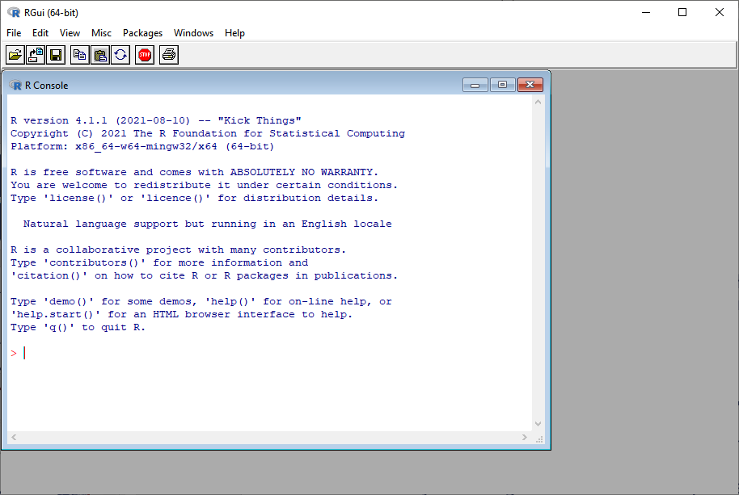
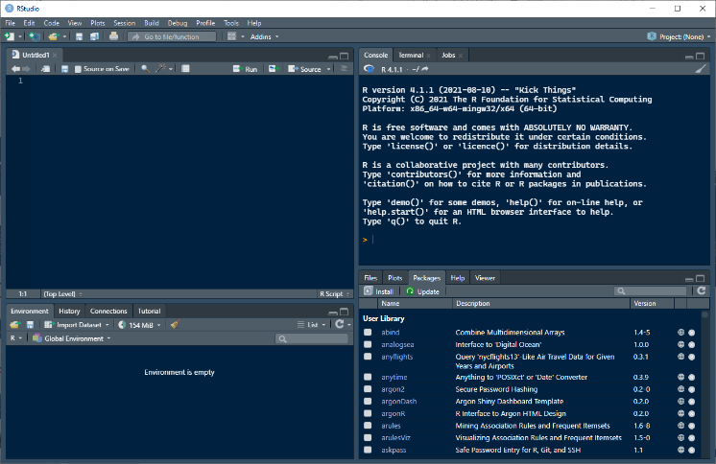
R dan RStudio
Saat ini hampir semua pengguna R yang sudah mengenal RStudio akan memilih menggunakan RStudio dibandingkan lansung melalui R GUI.
Kenapa Menggunakan R?
Gratis & Open Source
Data Analysis/Science
Tersedia Banyak Package
Statistika & Pengolahan Data
Grafik yang Bagus
Dashboard dengan Shiny

Slide 7
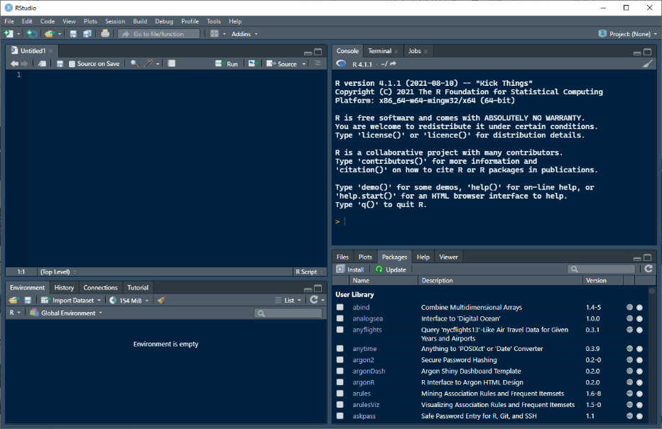
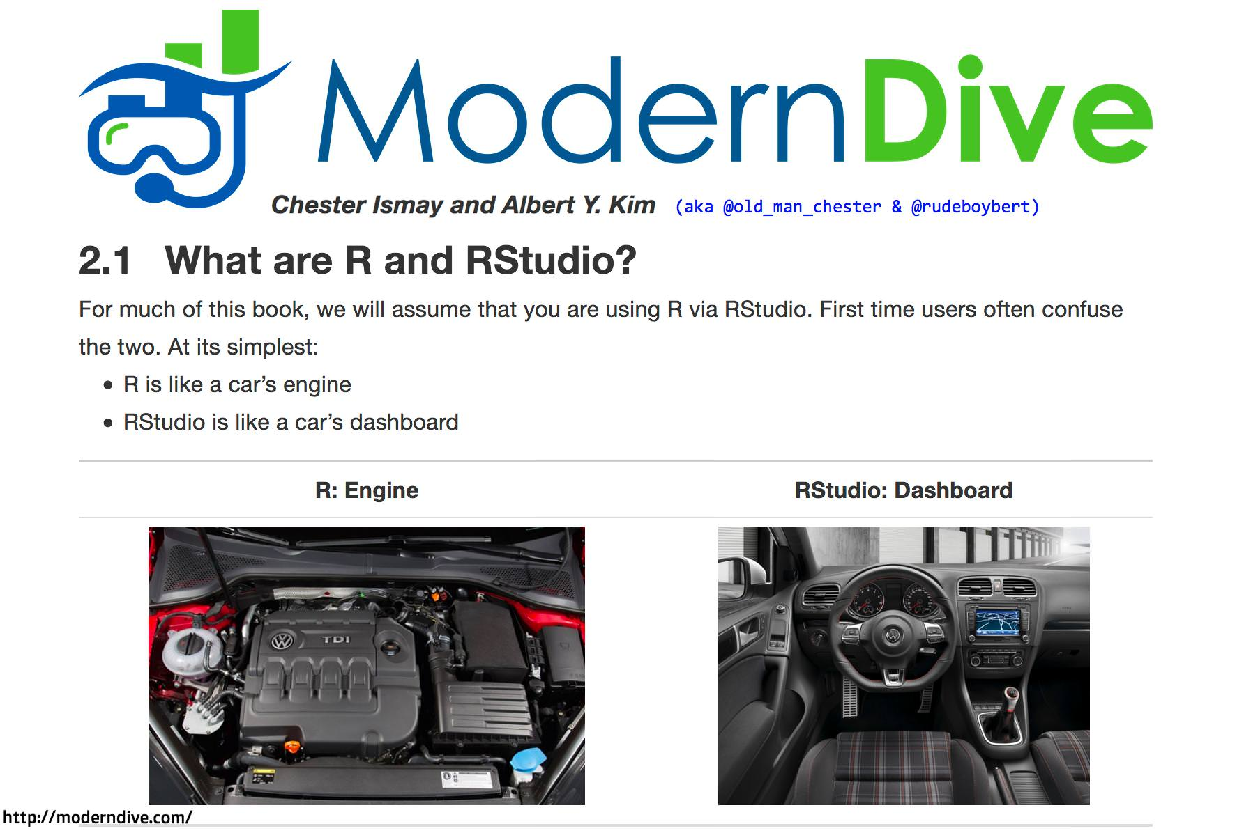
R dan RStudio

Slide 8











Tidyverse!
R packages for Data Science
The tidyverse is an opinionated collection of R packages designed for data science. All packages share an underlying design philosophy, grammar, and data structures.
Install the complete tidyverse with:
install.packages("tidyverse")
https://www.tidyverse.org/
install.packages(c("tidyverse", "writexl"))

Slide 9
2
Memahami Bisnis & Data

Slide 10

Tentang Data
Transaction
Product
Data pencatatan transaksi
Nama-nama produk dan kategorisasinya
Member
Sub-product
Data member yang sudah terdaftar
Data subproduk lebih mendetilkan produk (gramasi, poin,

Slide 11
Tentang Data
Transaction
Data pencatatan transaksi
FKMemberID | ProductID | SubProductID | Qty | PricePerUnit | TransactionDatetime
1 | 24 | 45 | 3 | 224 | 2019-04-13 20:18:00 UTC
1 | 24 | 45 | 2 | 233 | 2019-08-30 12:04:00 UTC
1 | 24 | 45 | 1 | 243 | 2019-09-04 13:08:00 UTC
1 | 24 | 45 | 2 | 233 | 2019-08-27 13:22:00 UTC
1 | 24 | 45 | 1 | 232 | 2019-10-11 19:49:00 UTC
1 | 24 | 45 | 4 | 240 | 2019-10-29 20:20:00 UTC
1 | 24 | 45 | 4 | 240 | 2019-10-31 09:23:00 UTC
1 | 24 | 45 | 4 | 252 | 2019-11-14 10:10:00 UTC
22 | 22 | 39 | 1 | 292 | 2019-09-13 06:23:00 UTC
22 | 27 | 52 | 1 | 157 | 2019-09-16 20:35:00 UTC
22 | 27 | 52 | 1 | 157 | 2019-09-24 17:14:00 UTC
26 | 24 | 45 | 1 | 249 | 2019-01-04 09:07:00 UTC
26 | 24 | 45 | 3 | 257 | 2019-08-08 14:14:00 UTC
33 | 27 | 52 | 2 | 161 | 2019-02-19 09:28:00 UTC
33 | 27 | 52 | 1 | 161 | 2019-03-19 14:37:00 UTC

Slide 12
Tentang Data
Membership
Data member yang sudah terdaftar
MemberID | JoinDate | Dependant | YoungestDepDOB
1 | 2016-07-25 | 3 | 2013-08-23
2 | 2017-10-05 | 1 | 2012-12-23
3 | 2017-07-06 | 3 | 2014-12-17
4 | 2017-09-22 | 1 | 2016-08-01
5 | 2017-10-02 | 1 | 2014-12-17
6 | 2017-06-16 | 1 | 2016-01-02
7 | 2017-09-07 | 4 | 2014-06-02
8 | 2017-05-31 | 1 | 2015-11-08
9 | 2017-06-22 | 1 | 2014-08-20
10 | 2017-07-27 | 1 | 2016-06-05
11 | 2017-09-05 | 1 | 2015-09-24
12 | 2017-06-23 | 1 | 2015-10-10
13 | 2017-07-20 | 1 | 2016-05-25
14 | 2017-09-09 | 1 | 2016-05-08
15 | 2017-10-24 | 2 | 2016-05-07

Slide 13
Tentang Data
Product
Nama-nama produk dan kategorisasinya
ProductID | ProductName | ProductLevel
1 | Product A | Reguler
2 | Product B | Reguler
3 | Product A | Premium
4 | Product B | Premium
9 | Product A | Premium
10 | Product B | Premium
12 | Product B | Premium
13 | Product B | Premium
14 | Product A | Premium
15 | Product A | Premium
16 | Product A | Premium
17 | Product B | Premium
20 | Product B | Premium
22 | Product A | Premium
23 | Product A | Premium

Slide 14
Tentang Data
Subproduct
Data subproduk lebih mendetilkan produk
SubProductID | Weight | Point
1 | 4 | 2
2 | 4 | 2
3 | 4 | 5
4 | 4 | 5
5 | 9 | 10
6 | 9 | 10
7 | 9 | 44
8 | 9 | 69
9 | 9 | 44
10 | 9 | 69
11 | 9 | 10
12 | 9 | 10
13 | 7 | 5
14 | 7 | 5
15 | 0 | 0

Slide 15



Rencana Penyiapan Data
1
Objektif/Tujuan/Data
Tentukan objektif/tujuan/data yang akan disiapkan
2
Sumber Data
Identifikasi sumber tabel/data dan variable yang dibutuhkan
3
Transformasi/Agregasi
Tentukan perhitungan/agregasi yang diperlukan

Slide 16
Hasil Tabel Akhir…
MemberID | Dependant | YoungestAge | Tenure | Recency | Frequency | Consumption | Monetary | Last6Mo | A | B
1 | 3 | 6.35 | 41.20 | 47 | 8 | 189 | 5007 | 1 | 0 | 21
22 | 2 | 2.29 | 4.76 | 98 | 3 | 23 | 606 | 1 | 3 | 0
26 | 2 | 5.00 | 26.87 | 145 | 2 | 36 | 1020 | 1 | 0 | 4
33 | 1 | 3.45 | 27.70 | 84 | 9 | 119 | 2731 | 1 | 11 | 0
42 | 1 | 3.31 | 27.07 | 0 | 9 | 576 | 15218 | 1 | 17 | 19
80 | 2 | 3.10 | 90.05 | 134 | 10 | 66 | 1473 | 1 | 12 | 0
95 | 2 | 1.59 | 107.86 | 7 | 12 | 115 | 3312 | 1 | 12 | 0
140 | 1 | 6.00 | 92.62 | 298 | 1 | 4 | 131 | 0 | 1 | 0
193 | 2 | 1.93 | 93.83 | 52 | 2 | 108 | 3468 | 1 | 12 | 0
206 | 1 | 6.00 | 107.73 | 273 | 1 | 4 | 80 | 0 | 0 | 1
217 | 1 | 6.00 | 110.36 | 362 | 1 | 21 | 420 | 0 | 3 | 0
218 | 1 | 6.00 | 92.94 | 50 | 17 | 317 | 5820 | 1 | 0 | 47
345 | 1 | 6.00 | 93.83 | 303 | 1 | 4 | 76 | 0 | 0 | 1
416 | 2 | 6.00 | 48.95 | 14 | 16 | 256 | 6144 | 1 | 0 | 16
449 | 1 | 6.00 | 71.66 | 352 | 1 | 9 | 240 | 0 | 0 | 1
467 | 2 | 6.00 | 93.14 | 248 | 7 | 107 | 2733 | 0 | 0 | 8
485 | 2 | 4.91 | 93.60 | 359 | 1 | 16 | 408 | 0 | 0 | 1
574 | 1 | 6.00 | 78.59 | 293 | 2 | 18 | 364 | 0 | 0 | 3
618 | 1 | 6.00 | 56.71 | 329 | 1 | 9 | 244 | 0 | 0 | 1
624 | 1 | 6.00 | 117.06 | 272 | 2 | 28 | 496 | 0 | 0 | 4

Slide 17
Import Data!
library(readxl)
transaction <- read_xlsx("data/retail_membership.xlsx",
sheet = "transaction")
head(transaction)
membership <- read_xlsx("data/retail_membership.xlsx",
sheet = "membership")
head(membership)
product <- read_xlsx("data/retail_membership.xlsx",
sheet = "product")
head(product)
subproduct <- read_xlsx("data/retail_membership.xlsx",
sheet = "subproduct")
head(subproduct)

Slide 18
3
Komponen Penyiapan Data

Slide 19
Bagian Penyiapan Data
Memilih baris data berdasarkan nilai (filter)
atau indeks (slice)
Mengurutkan data (arrange)
Remove duplicate (distinct)
Memilih variable yang diinginkan/diperlukan saja sebagai tabel (select)
Memilih variable sebagai vector (pull)
Mengatur posisi variable (relocate)
1
2
3
4
Membuat/mengubah variable (mutate)
Membuat/mengubah variable dan mengambil variable tersebut saja (transmute)
Mengubah nama variable (rename)
Menghitung frekuensi (count)
Agregasi data (summarise)
Grouping (group_by)

Slide 20
Operator Logika
Operator | Logika
& | dan (AND)
| | atau (OR)
! | negasi (NOT)
== | sama dengan (EQUAL)
!= | tidak sama dengan (NOT EQUAL)
%in% | ada dalam daftar (IN)
> | lebih besar dari (GREATER)
< | lebih kecil dari (LESS)
>= | lebih besar dari atau sama dengan (GREATER OR EQUAL)
<= | lebih kecil dari atau sama dengan (LESS OR EQUAL)
&& | dan (AND) (vector)
|| | atau (OR) (vector)
is.na() | apakah missing value?
Nilai dari operator logika adalah TRUE (T) atau FALSE (F)

Slide 21
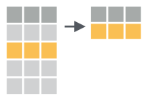
Filtering…
filter(.data, …, .preserve = FALSE)
Extract rows that meet logical criteria.
library(tidyverse)
library(lubridate)
trx_tbl <- filter(transaction, Qty <= 10)

Slide 22
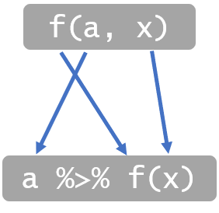
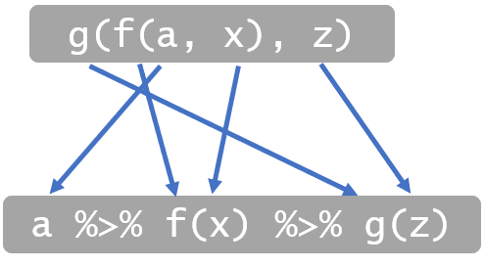

Operator Pipe %>%
f(
x)
g(
x)
z)
,
a
f(
,
,
%>%
%>%
%>%
a
Permasalahan :
Gunakan transaction dataframe
Filter FKMemberID == 433907
Filter Species == “virginica”
Filter Transaction Date after 2019-10-01
# basic way (inside-to-out)
filter(filter(transaction, FKMemberID == 433907)
3
2
1
filter(
, as_date(TransactionDatetime) > as_date("2019-10-01"))
# operator pipe (left-to-right, top-to-bottom)
transaction %>%
filter(FKMemberID == 433907)
1
iris %>%
select(Sepal.Length, Sepal.Wi %>%
filter(as_date(TransactionDatetime) > as_date("2019-10-01"))
2
3
“Dari transaction dataframe KEMUDIAN
filter Member with FKMemberID 433907 KEMUDIAN
filter TransactionDatetime after 2019-10-01
”

Slide 23
Operator Pipe %>%
output <- fun_n(...(fun3(fun2(fun1(dataframe, arg1), arg2), arg3), ...), arg_n)
output <- dataframe %>%
fun1(arg1) %>%
fun2(arg2) %>%
fun3(arg3) %>%
... %>%
fun_n(arg_n)

Slide 24
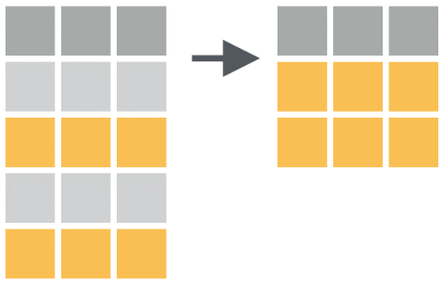
Slicing…
slice(.data, …, .preserve = FALSE)
Select rows by position/index
slice_sample(.data, …, n, prop, weight_by = NULL, replace = FALSE)
slice_min/max(.data, order_by, …, n, prop, with_ties = TRUE)
slice_head(.data, …, n, prop)
slice_tail(.data, …, n, prop)
trx_tbl %>%
slice(1:100)

Slide 25
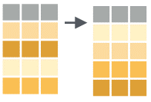
Sorting…
arrange(.data, …, .by_group = FALSE)
Order rows by values of a column or columns (low to high),
use with desc() to order from high to low
trx_tbl %>%
filter(month(TransactionDatetime) == 1) %>%
arrange(TransactionDatetime)
trx_tbl %>%
filter(month(TransactionDatetime) == 1) %>%
arrange(desc(TransactionDatetime))

Slide 26
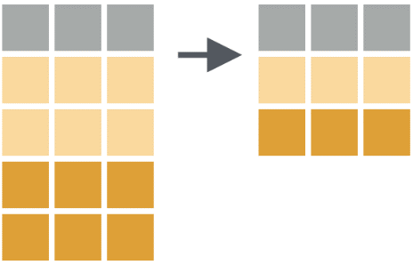
Remove Duplicate…
distinct(.data, …, .keep_all = FALSE)
Remove rows with duplicate values
trx_tbl %>%
distinct(FKMemberID)
trx_tbl %>%
distinct(FKMemberID, .keep_all = TRUE)

Slide 27
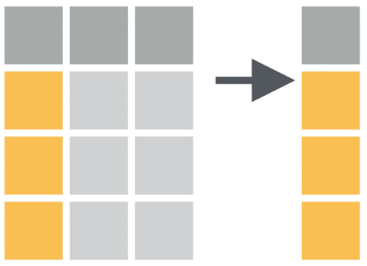
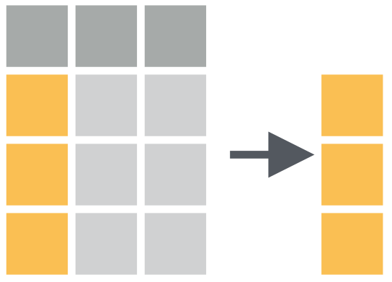
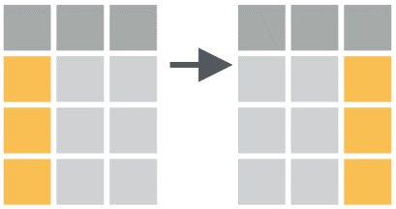
Select Variable…
select(.data, …)
Extract columns and output as a table
pull(.data, var = -1, name = NULL, …)
Extract column values as a vector, by name or index
relocate(.data, …, .before = NULL, .after = NULL)
Move columns to new position
trx_tbl %>%
select(FKMemberID, Qty, PricePerUnit, TransactionDate, TrxMonth)
trx_tbl %>%
select(-c(ProductID, SubProductID, TransactionDatetime))

Slide 28
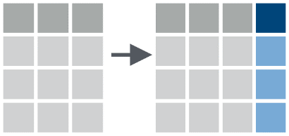
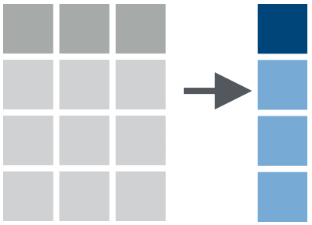
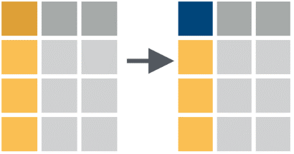
Compute Variable…
mutate(.data, …, .keep = "all", .before = NULL, .after = NULL)
Compute new/update column(s)
transmute(.data, …)
Compute new/update column(s), drop others
rename(.data, …)
Rename columns
membership <- membership %>%
mutate(JoinDate = as_date(JoinDate),
YoungestDepDOB = as_date(YoungestDepDOB))

Slide 29
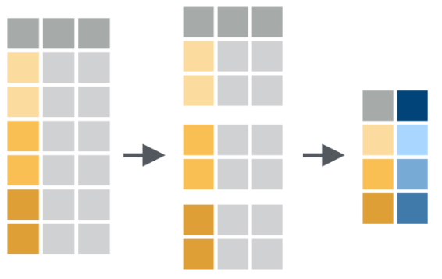
Grouping…
group_by(.data, …, .add = FALSE, .drop = TRUE)
Data calculation/transformation by column(s)
trx_tbl %>%
group_by(FKMemberID) %>%
summarise(TotalMonetary = sum(Monetary),
TrxFreq = n(),
LastTrx = max(TransactionDatetime))

Slide 30
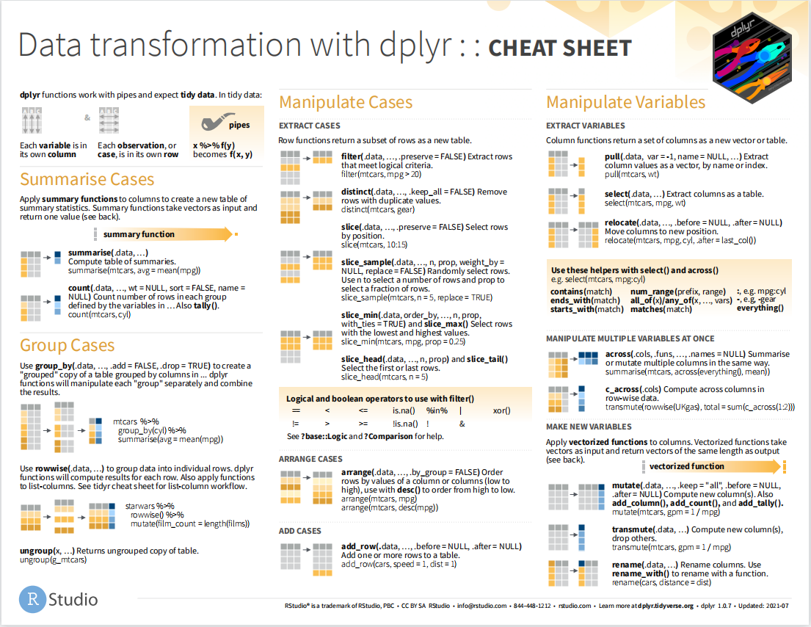
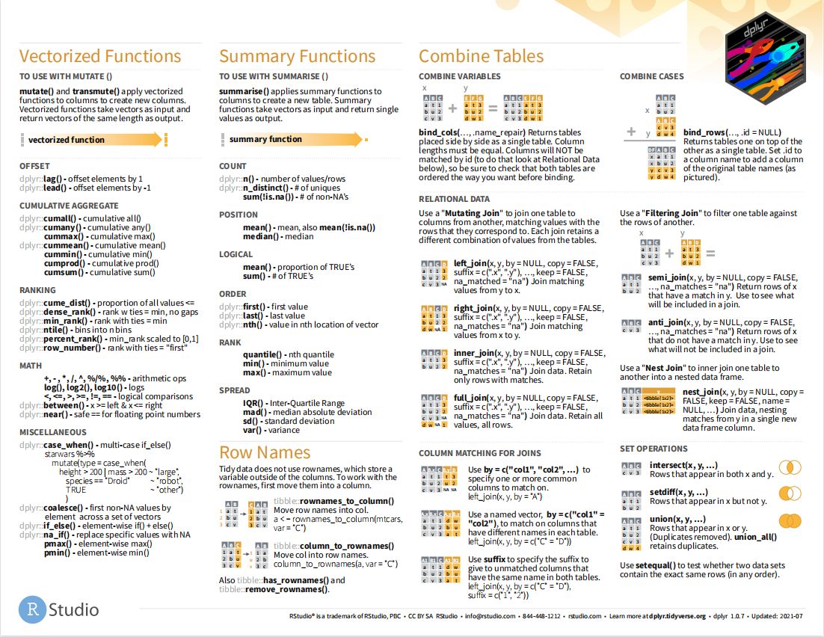
Summary…

Slide 31
4
Banyak Tabel Data?

Slide 32
Ketika Data Tidak Tersedia Di Satu Tabel...
Data Produk & Subproduk
Data nama produk, gramasi dan nilai poin untuk setiap subproduk tidak tersedia di data transaction. Data tersebut hanya ada di tabel product dan subproduct.
Data Member
Untuk mengetahui lamanya seseorang menjadi member perlu data tanggal bergabung (join date) yang ada di table membership. Begitu juga jumlah anak dan tanggal lahir anak.

Slide 33
Skema Penggabungan Tabel
Transaction
SubProductID = SubProductID
FKMemberID = MemberID
ProductID = ProductID
Subproduct
Product
Membership
Weight
Name
Join Date
Point
Level
Dependant
Youngest DOB

Slide 34
Banyak Tabel? Join!
Tabel X
ID | M | N | O
A | 1 | 3 | 5
B | 1 | 5 | 4
D | 2 | 5 | 1
1
Inner Join
4
Right Join
Menggabungkan dan memilih baris yang ID-nya ada di kedua tabel.
Menggabungkan dan memilih baris yang ID-nya hanya ada di tabel kedua.
2
Full (Outer) Join
5
Anti Join
Menggabungkan seluruh baris dan kolom berdasarkan ID.
Memilih baris pada tabel pertama yang ID-nya tidak ada di tabel kedua.
Tabel Y
ID | M | P | Q
A | 7 | 8 | 5
A | 4 | 4 | 7
B | 3 | 4 | 4
C | 2 | 7 | 5
3
Left Join
Menggabungkan dan memilih baris yang ID-nya hanya ada di tabel pertama.

Slide 35
Inner Join
Menggabungkan dan memilih baris yang ID-nya ada di kedua tabel.
inner_join(X, Y, by = “ID”)
Tabel X
Tabel Y
Tabel JOIN
ID | M | N | O
A | 1 | 3 | 5
B | 1 | 5 | 4
D | 2 | 5 | 1
ID | M | P | Q
A | 7 | 8 | 5
A | 4 | 4 | 7
B | 3 | 4 | 4
C | 2 | 7 | 5
ID | M.x | N | O | M.y | P | Q
A | 1 | 3 | 5 | 7 | 8 | 5
A | 1 | 3 | 5 | 4 | 4 | 7
B | 1 | 5 | 4 | 3 | 4 | 4

Slide 36
Full (Outer) Join
Menggabungkan seluruh baris dan kolom berdasarkan ID.
full_join(X, Y, by = “ID”)
Tabel X
Tabel Y
Tabel JOIN
ID | M | N | O
A | 1 | 3 | 5
B | 1 | 5 | 4
D | 2 | 5 | 1
ID | M | P | Q
A | 7 | 8 | 5
A | 4 | 4 | 7
B | 3 | 4 | 4
C | 2 | 7 | 5
ID | M.x | N | O | M.y | P | Q
A | 1 | 3 | 5 | 7 | 8 | 5
A | 1 | 3 | 5 | 4 | 4 | 7
B | 1 | 5 | 4 | 3 | 4 | 4
C | NA | NA | NA | 2 | 7 | 5
D | 2 | 5 | 1 | NA | NA | NA

Slide 37
Left Join
Menggabungkan dan memilih baris yang ID-nya hanya ada di tabel pertama.
left_join(X, Y, by = “ID”)
Tabel X
Tabel Y
Tabel JOIN
ID | M | N | O
A | 1 | 3 | 5
B | 1 | 5 | 4
D | 2 | 5 | 1
ID | M | P | Q
A | 7 | 8 | 5
A | 4 | 4 | 7
B | 3 | 4 | 4
C | 2 | 7 | 5
ID | M.x | N | O | M.y | P | Q
A | 1 | 3 | 5 | 7 | 8 | 5
A | 1 | 3 | 5 | 4 | 4 | 7
B | 1 | 5 | 4 | 3 | 4 | 4
D | 2 | 5 | 1 | NA | NA | NA

Slide 38
Right Join
Menggabungkan dan memilih baris yang ID-nya hanya ada di tabel kedua.
right_join(X, Y, by = “ID”)
Tabel X
Tabel Y
Tabel JOIN
ID | M | N | O
A | 1 | 3 | 5
B | 1 | 5 | 4
D | 2 | 5 | 1
ID | M | P | Q
A | 7 | 8 | 5
A | 4 | 4 | 7
B | 3 | 4 | 4
C | 2 | 7 | 5
ID | M.x | N | O | M.y | P | Q
A | 1 | 3 | 5 | 7 | 8 | 5
A | 1 | 3 | 5 | 4 | 4 | 7
B | 1 | 5 | 4 | 3 | 4 | 4
C | NA | NA | NA | 2 | 7 | 5

Slide 39
Anti Join
Memilih baris pada tabel pertama yang ID-nya tidak ada di tabel kedua.
anti_join(X, Y, by = “ID”)
Tabel X
Tabel Y
Tabel JOIN
ID | M | N | O
A | 1 | 3 | 5
B | 1 | 5 | 4
D | 2 | 5 | 1
ID | M | P | Q
A | 7 | 8 | 5
A | 4 | 4 | 7
B | 3 | 4 | 4
C | 2 | 7 | 5
ID | M | N | O
D | 2 | 5 | 1

Slide 40

Ekspor Data
Analisis dengan visual lebih cepat
Ekspor ke Excel
Bahan membuat presentasi
Kebutuhan non-pengguna R
library(writexl)
final_dt %>%
write_xlsx("data/final data prep.xlsx")

Slide 41
Terima kasih

